Slide 1




17/10/2025
Sprache-in-Interaktion
Wolfgang Imo
Ylenia Maria Mello
Rosamaria Gibaldi
Francesca Attanasio

Slide 2
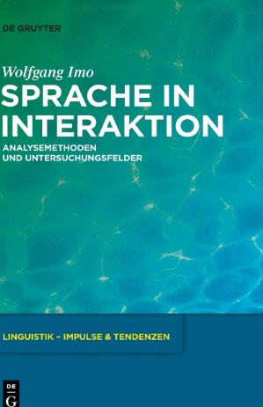
Gliederung
  Die fundamentalen dialogischen Prinzipien
    Das übergeordnete Prinzip (Reflexivität)
    Das erste Prinzip (Sequenzialität)
    Das zweite Prinzip (Gemeinsames)
    Das dritte Prinzip (Sprache und Kontext)
  Theoretische Ansätze
    Gesprächsanalyse
    Interaktionale Linguistik
    Analyse kommunikativer Gattungen
  Quellen
  Schluss

Slide 3
Das übergeordnete Prinzip
„Reflexivity between discourse and context: Reflexivity means that two orders of phenomena are intrinsically related, so that one of them is conceptually implicated by the other, and vice versa.“ Linell (1998:84)
Reflexivität zieht sich durch alle Ebenen eines Gespräch:
auf der Ebene der Prosodie;
auf der Ebene der Lexik;
auf der Äußerungsebene.
Imo, Wolfgang, Sprache in Interaktion: Analysenmethoden und Untersuchungsfelder, Walter de Gruyter, 2013, Berlin, s. 62.
Beispiel 1 Fernsehsendung: super sympathisch
534 S1 die is ja echt SÜß ne,
535 S2 ja.
536 SU:per an-
537 SU:per sympAthisch.
538 S1 mhm,
539 (1.0)
540 S1 aber das hab ich auch immer geDACHT.
541 (1.0)
542 S2 hm=hm.
543 S1 (aber die-)
544 S3 hast du jetzt gedacht dass sie kOmmt oder dass sie so
IS.
545 S1 ah: ich hätt doch NIE gedacht dass sie kOmmt.
546 (1.0)
547 S1 hätte jemand von EUCH das gedacht?
Fall einer Zustimmung: die Antwort ist typischerweise aufgewertet.
Die Äußerung der S1 (Z.534) öffnet den Kontext für eine Bewertungssequenz, die NUR durch den Beitrag von S2 (Z.536-537) kostituiert ist.
PRINZIP DER REFLEXIVITÄT

Slide 4
Kontextfreie Äußerungen.
Verschiedene Kontext.
Beispiel 1 Fernsehsendung: super sympathisch
534 S1 die is ja echt SÜß ne,
535 S2 ja.
536 SU:per an-
537 SU:per sympAthisch.
538 S1 mhm,
539 (1.0)
540 S1 aber das hab ich auch immer geDACHT.
541 (1.0)
542 S2 hm=hm.
543 S1 (aber die-)
544 S3 hast du jetzt gedacht dass sie kOmmt oder dass sie so
IS.
545 S1 ah: ich hätt doch NIE gedacht dass sie kOmmt.
546 (1.0)
547 S1 hätte jemand von EUCH das gedacht?
Missverständnissen.
Aus einer unproblematisch Äußerung (Z.540) wird von S3 eine Problemstelle gemacht.
Die Antwort der S1 (Z.545) fürht zu einer Reparatur: Vorlage für einen neuen Gesprächsschritt.
Das Gespräch entwickelt sich in kleinen Schritten.
Die sequenzielle Struktur.
Das gemeinsame Hervorbringen von Sinn.
Die Verschränkung von individueller Einzelhandlung und größeren Einheiten wie Aktivitätstypen oder kommunikativen Gattungen.
Unterprinzipen der Sprache-in-Interaktion innerhalb des Prinzips der Reflexivität.

Slide 5
Das erste Prinzip - Sequenzialität
“The first principle says that all discourse […] has a fundamental sequential organization. Each constituent action, contribution or sequence gets significant parts of its meaning from the position in a sequence.” (Linell 1998: 85)
Sequenzialität: jede Äußerung baut auf vorangegangene Äußerungen auf und ist allein nicht ganz verständlich.
Kontextveankerung von Sprache-in-Interaktion.
Verschiebung von Relevanzzentren.
Prozessperspektive ist wichtiger als Produktperspektive.

Slide 6
Anruf-Antwort-Sequenz und Grußsequenzen (Nachbarschaftspaare).
Auch längere Gesprächseinheiten beruhen auf diesem Prinzip.
Beispiel 2 Radio-Beratungssendung: Tot der Schwester
1 M ich begrüße eine HÖrerin.
2 guten [A: ]bend,
3 A [ja:;]
4 guten A:bend;
5 [(ich ru:f)] an LANDSberg);
6 B [heha;
7 °h ja [::,] ]
8 A [ich] hab n gAnz großes proBLEM;
9 meine mutter is vor guten acht wOchen geSTORben.
10 B ja;
11 A meine mUtter hat ne (.) SCHWESter. (.)
12 die also diesen DO:T hh° (.) nIcht akzeptIEren kann.
13 B (.) ja:;
14 °h und ich weiß NICHT,
15 wie Ich ihr des BEIbringen kann.
16 B °h was HEIßT denn, (.)
17 nicht akzep[TIEren;]
18 A [jA ich ] mein ich hab ALso:;
19 °h sie hat mir also en BRIEF gschrieben, (.)
20 ja:,
21 B ja
Rederecht fur die Dauer.
Inhalt des Gespräch.
- Die Psychologin unterstützt das Rederecht durch minimale Hörersignale. (Z.10; Z.13)
Interaktion wird als neue Struktur von entstehenden Aktivitäten wahrgenommen.
Imo, Wolfgang, Sprache in Interaktion: Analysenmethoden und Untersuchungsfelder, Walter de Gruyter, 2013, Berlin, s. 65.

Slide 7
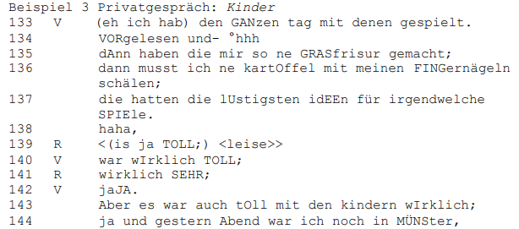
Das zweite Prinzip
  A dialogue is a joint construction. (Linell 1998: 86)
  Zusammenarbeit der Gesprächspartner
  Schlüsselwort: Gemeinsames
Beispiel 3
  Telefongespräch zwischen einer Studentin und ihrem Stiefvater
  Thema: Erfahrungen als Babysitterin
Imo, Wolfgang, Sprache in Interaktion: Analysenmethoden und Untersuchungsfelder, Walter de Gruyter, 2013, Berlin, s. 67.

Slide 8
  Laut dem Prinzip der Reflexivität löst eine Bewertung automatisch eine weitere aus (Bewertungssequenz).
  Durch den Eskalationsprozess ist es möglich, die Bewertung zu bestätigen.
  Strukturlatenz: das Gespräch kann nicht weitergehen, solange die beiden Gesprächspartner zuerst dieselbe Bewertung teilen oder nicht teilen.
  Zusammenarbeit: retrospektive syntagmatische Expansion, die kollaborativ produziert wird (Zeilen 140-141).
Beispiel 3
Imo, Wolfgang, Sprache in Interaktion: Analysenmethoden und Untersuchungsfelder, Walter de Gruyter, 2013, Berlin, s. 67.

Slide 9
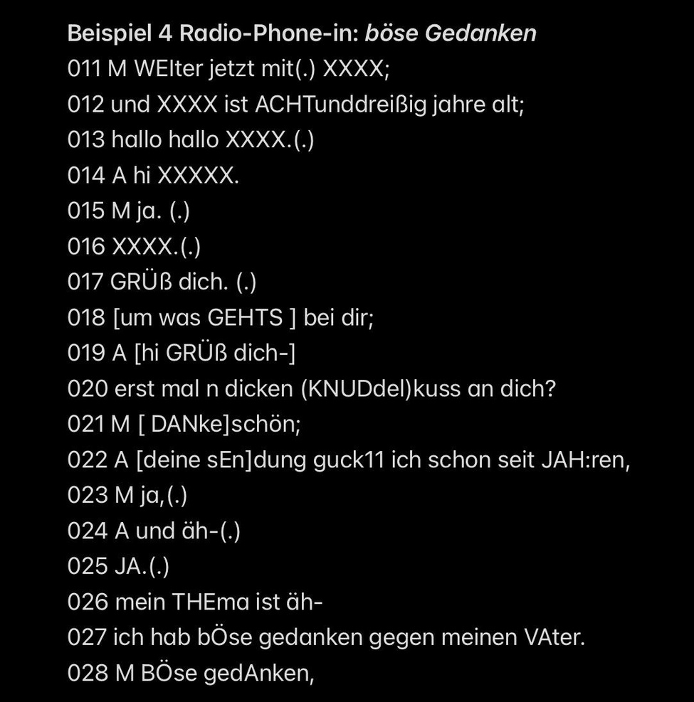
Das dritte Prinzip
  Sprache ist in Kontext eingebettet.
  Der Einfluss des Kontexts auf das Gespräch
  Schlüsselwort: Kontext
Beispiel 4
  Radiosendung
  Thema: böse Gedanken gegen den Vater
Imo, Wolfgang, Sprache in Interaktion: Analysenmethoden und Untersuchungsfelder, Walter de Gruyter, 2013, Berlin, s. 69-70.

Slide 10
Beispiel 4
  Thematische Freiheit im Vergleich zur Radiosendung “Der Tod der Schwester” (Zeilen 18-26).
  Der Anrufer orientiert sich am Format der Radiosendung.
  The single utterance by one utterer is interactive in nature: utterances are sequentially organized ‘interacts’. (Linell 2009: 14)

Slide 11
Theoretische Ansätze
Diese drei Ansätze dienen dazu, Sprache-in-Interaktion zu analysieren:
  Gesprächsanalyse
  Interaktionale Linguistik
  Analyse kommunikativer Gattungen

Slide 12

Gesprächsanalyse
  Die Gesprächsanalyse kommt aus der Soziologie und dem ethnomethodologischen Ansatz von Harold Garfinkel.
  Die Ethnomethodologie beschäftigt sich mit dem Alltagswissen von und innerhalb gesellschaftlicher Strukturen als einem Gegenstand von theoretisch-soziologischem Interesse. (Garfinkel 1973: 189).
  Ziel: Strukturen zu erkennen, an denen sich Menschen im Alltag orientieren.
  Durch sogennante Krisenexperimente hat Garfinkel versucht, standardisierte Prozesse und ihre Verbindung zur Sprache zu entdecken.

Slide 13

Conversation Analysis
  Die Krisenexperimente von Harold Garfinkel hatten einige Probleme.
  Harvey Sacks → Conversation Analysis (CA) → ein empirischer Ansatz
  Sprechwechselsystem (Turn-Taking in Conversation), Reparaturprozess, die sequentielle Struktur von Gesprächen...
  Leitprinzip: “placement considerations”

Slide 14
Interaktionale Linguistik
Das Interface zwischen traditioneller Linguistik und Konversationsanalyse.
Sprachliche Äußerungen und grammatikalische Konstruktionen sind dialogisch orientierte Leistungen über die Zeit, nicht nur Produkte individueller Kompetenz.
Beschreibung der Syntax interaktional verwendeter gesprochener Sprache.

Slide 15

1. Die Einheitenfrage
e
Traditionelle Grammatik
Interaktionale Linguistik (IL)
Der Satz ist eine Ressource, ein offenes Format, abhängig vom situativen Gebrauch.
Der Satz als autonome, feste Grundeinheit.
Die syntaktische Einheit ist nicht fest, sondern prozessual und interaktiv.
Einheitenexpansion (Auer)
Das Ende von Sätzen ist in der gesprochenen Sprache oft unbestimmt.
Satzstrukturen werden schrittweise erweitert (inkrementell).
Expansion als fundamentale Technik der sequenziellen Organisation.

Slide 16
2. Emergenz und Zeitlichkeit
Sprache entsteht in der Zeit. Temporalität prägt syntaktische Strukturen (Emergenz).
On-Line-Syntax
Grammatische Strukturen entstehen allmählich und können nachträglich überarbeitet werden.
Projektion
Retraktion
Ein frühes Element kündigt ein Folgeelement an und eröffnet Erwartungen
(z.B. der finite Verbteil bei der Verbklammer).
Eine rückwirkende Veränderung der Satzstruktur, oft durch nachträgliche Hinzufügungen
(z.B. Holzwegsätze).

Slide 17

3. Kontext- und Aufgabengebundenheit
Sprache ist nie kontextfrei, sondern immer an konkrete Situationen gebunden.
Konkrete Aufgaben
Spezifische Routinen
Beispiele: Reklamieren am Telefon, Bitte um Hilfe.
Der Zusammenhang von Sprache, Routine und Situation ist der Kern der Forschung zu Kommunikativen Gattungen.

Slide 18


4. Die Turnorganisation
Mehrere Sprecher erzeugen gemeinsam eine syntaktische Struktur
(Helasuvo & Lerner→ Shared Syntax).
Partikeln und Marker
Das konversationelle Schmiermittel zur Steuerung des Gesprächsflusses.
Diskursmarker
Vergewisserungssignale
Kündigen den Status der Äußerung an:
Weil→ Begründung,
Obwohl→ Konzession,
Aber→ Widerspruch,
Ich glaub→ Vermutung.
Nicht wahr?, ne?, weißte.
Stehen am Ende der Äußerung und erfüllen eine doppelte Funktion:
Turnabgabe signalisieren und Reaktion fordern.

Slide 19
5. Sequenzielle Phänomene
Gesprochene Sprache ist sequenziell organisiert.
Gesprächseröffnungen
Gesprächsbeendigungen
Nachbarschaftspaare
Zu einem holistischen Verständnis eines Gesprächs müssen alle Ebenen betrachtet werden:
Sprachliche Ebenen: Prosodie, Semantik, Pragmatik, Syntax, Kontext, Gattung.
Multimodalität: Gestik, Mimik, Körperhaltung.

Slide 20
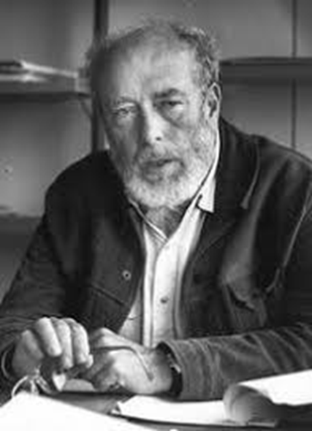
Kommunikative Gattungen
Nach dem Soziologen Luckmann→ routinisierte und verfestigte Strukturen.
Sie bieten effiziente „Lösungen“ für wiederkehrende kommunikative Probleme, insbesondere die reziproke Anpassung der Perspektiven zwischen den Gesprächsteilnehmern.

Slide 21



Das Drei-Ebenen-Modell
Situative Realisierungseben
Interaktive Elemente (Turn-Taking, Präsequenzen, Nachbarschaftspaare, Teilnehmerstatus).
Binnenstruktur
Linguistische Merkmale (Schlüsselwörter, dichte Syntax, stilistische/multimodale Zeichen).
Außenstruktur
Kontext und Rahmen (Arztpraxis, Alltag).
Gelingende Kommunikation erfordert Situations- und Gattungswissen zusätzlich zur abstrakten Grammatik.

Slide 22
Quellen
  Imo, Wolfgang, Sprache in Interaktion: Analysenmethoden und Untersuchungsfelder, Walter de Gruyter, 2013, Berlin, s. 60-88.

Slide 23

Danke für eure Aufmerksamkeit!

